Slide 1
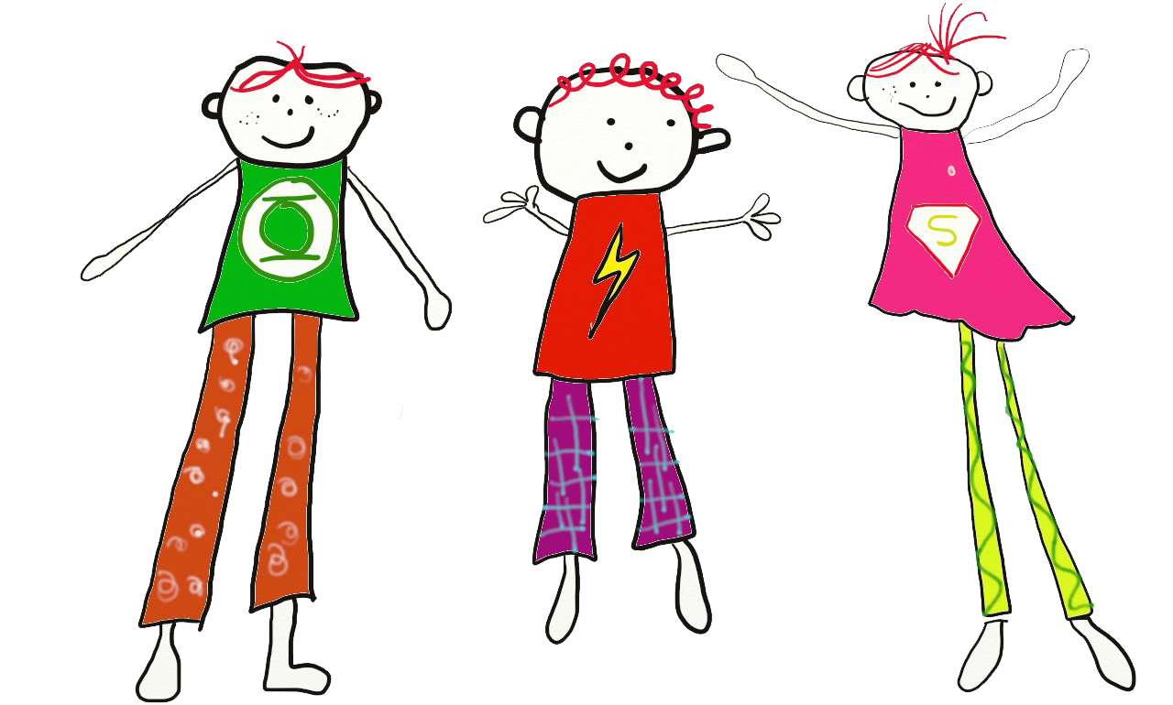

Material fotocopiable 3 años
www.imageneseducativas.com
@acrbio

Slide 2

Material fotocopiable 3 años
www.imageneseducativas.com
Nombre:____________________________________________________Fecha:_____________
Ficha 1: Rodea con un circulo de color rojo la a, verde la b, azul la c y amarillo la d.
a b e d e b a a a d e c d a b d b a c d e
@acrbio

Slide 3
Material fotocopiable 3 años
www.imageneseducativas.com
Nombre:____________________________________________________Fecha:_____________
Ficha 2: Rodea con un circulo de color rojo la A, verde la B, azul la C y amarillo la D.
A B E D E B A A A D E C D A B D B A C D E
@acrbio

Slide 4
Material fotocopiable 3 años
www.imageneseducativas.com
Nombre:____________________________________________________Fecha:_____________
Ficha 3: Repasa el número 1.
1 1 1 1 1 1 1 1 1
1 1 1 1 1 1 1 1 1
1 1 1 1 1 1 1 1 1
@acrbio

Slide 5
Material fotocopiable 3 años
www.imageneseducativas.com
Nombre:____________________________________________________Fecha:_____________
Ficha 4: Repasa el número 2.
2 2 2 2 2 2 2 2 2
2 2 2 2 2 2 2 2 2
2 2 2 2 2 2 2 2 2
@acrbio

Slide 6
Material fotocopiable 3 años
www.imageneseducativas.com
Nombre:____________________________________________________Fecha:_____________
Ficha 5: Repasa el número 3.
3 3 3 3 3 3 3 3 3
3 3 3 3 3 3 3 3 3
3 3 3 3 3 3 3 3 3
@acrbio

Slide 7


Material fotocopiable 3 años
www.imageneseducativas.com
Nombre:____________________________________________________Fecha:_____________
Ficha 6: Rodea con un círculo los aboles más grandes.
@acrbio

Slide 8
Material fotocopiable 3 años
www.imageneseducativas.com
Nombre:____________________________________________________Fecha:_____________
Ficha 7: Rodea con un círculo los aboles más pequeños.
@acrbio

Slide 9
Material fotocopiable 3 años
www.imageneseducativas.com
Nombre:____________________________________________________Fecha:_____________
Ficha 8: Pinta de verde las copas de los aboles más pequeños.
@acrbio

Slide 10
Material fotocopiable 3 años
www.imageneseducativas.com
Nombre:____________________________________________________Fecha:_____________
Ficha 9: Pinta de verde las copas de los aboles más grandes.
@acrbio

Slide 11
Material fotocopiable 3 años
www.imageneseducativas.com
Nombre:____________________________________________________Fecha:_____________
Ficha 10: Pinta con tus dedos los círculos.
@acrbio

Slide 12
Material fotocopiable 3 años
www.imageneseducativas.com
Nombre:____________________________________________________Fecha:_____________
Ficha 11: Pinta con tus dedos las estrellas.
@acrbio

Slide 13
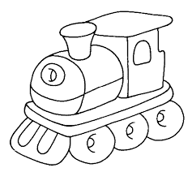

Material fotocopiable 3 años
www.imageneseducativas.com
Nombre:____________________________________________________Fecha:_____________
Ficha 12: Pinta de azul el juguete más grande.
@acrbio

Slide 14
Material fotocopiable 3 años
www.imageneseducativas.com
Nombre:____________________________________________________Fecha:_____________
Ficha 13: Pinta de verde el juguete más pequeño.
@acrbio

Slide 15
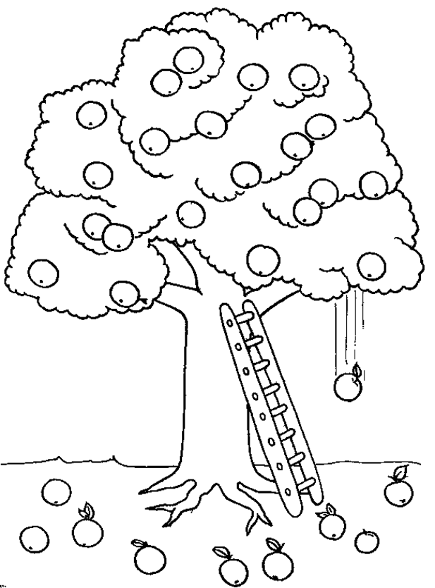
Material fotocopiable 3 años
www.imageneseducativas.com
Nombre:____________________________________________________Fecha:_____________
Ficha 14: Pinta de color rojo las manzanas que están en la parte de arriba del árbol..
@acrbio

Slide 16
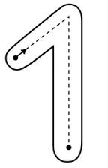
Material fotocopiable 3 años
www.imageneseducativas.com
Nombre:____________________________________________________Fecha:_____________
Ficha 15: Pegar gomets rojos en el número 1 siguiendo la dirección del trazo.
@acrbio

Slide 17
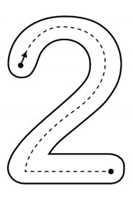
Material fotocopiable 3 años
www.imageneseducativas.com
Nombre:____________________________________________________Fecha:_____________
Ficha 16: Pegar gomets verdes en el número 2 siguiendo la dirección del trazo.
@acrbio

Slide 18

Material fotocopiable 3 años
www.imageneseducativas.com
Nombre:____________________________________________________Fecha:_____________
Ficha 17: Pegar gomets amarillos en el número 3 siguiendo la dirección del trazo.
@acrbio

Slide 19
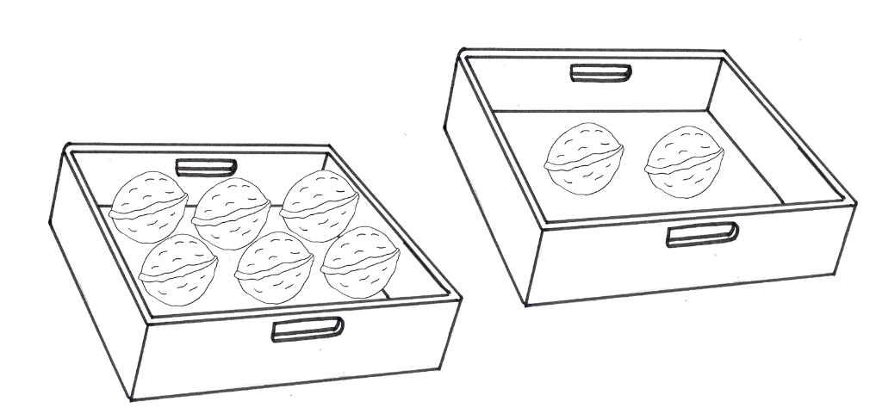
Material fotocopiable 3 años
www.imageneseducativas.com
Nombre:____________________________________________________Fecha:_____________
Ficha 18: Rodear la caja que tiene pocas nueces.
@acrbio

Slide 20
Material fotocopiable 3 años
www.imageneseducativas.com
Nombre:____________________________________________________Fecha:_____________
Ficha 19: Pinta con los dedos la caja que tiene muchas nueces.
@acrbio

Slide 21
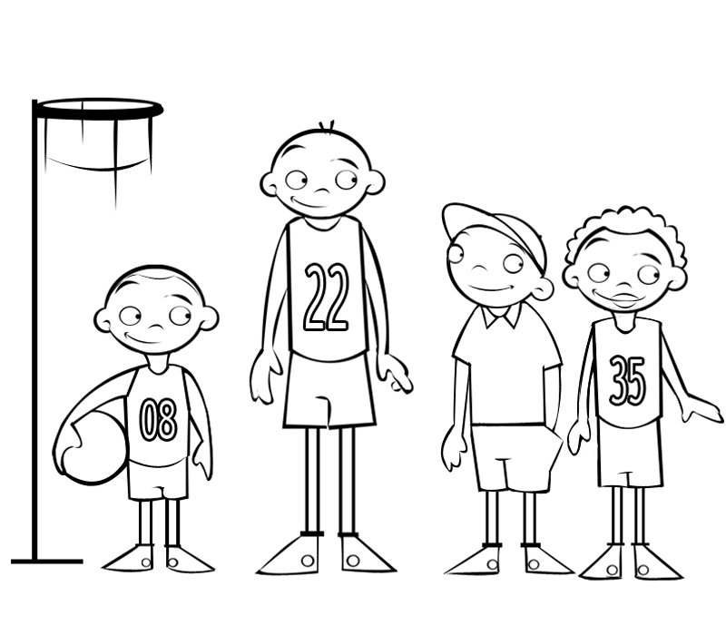
Material fotocopiable 3 años
www.imageneseducativas.com
Nombre:____________________________________________________Fecha:_____________
Ficha 20: Pinta la camiseta del jugador más alto.
@acrbio

Slide 22


Material fotocopiable 3 años
www.imageneseducativas.com
Nombre:____________________________________________________Fecha:_____________
Ficha 21: Rodea con un circulo el árbol más bajo.
@acrbio

Slide 23
Material fotocopiable 3 años
www.imageneseducativas.com
Nombre:____________________________________________________Fecha:_____________
Ficha 22: Rodea con un circulo el árbol más alto.
@acrbio

Slide 24
Material fotocopiable 3 años
www.imageneseducativas.com
Nombre:____________________________________________________Fecha:_____________
Ficha 23: Puntear con un rotulador el interior del cuadrado.
@acrbio

Slide 25
Material fotocopiable 3 años
www.imageneseducativas.com
Nombre:____________________________________________________Fecha:_____________
Ficha 24: Repasa el triangulo y dibuja dentro a tu familia.
@acrbio

Slide 26
Material fotocopiable 3 años
www.imageneseducativas.com
Nombre:____________________________________________________Fecha:_____________
Ficha 25: Pega dentro del circulo trocitos de papel de seda de color verde.
@acrbio

Slide 27

Material fotocopiable 3 años
www.imageneseducativas.com
Nombre:____________________________________________________Fecha:_____________
Ficha 26: Pinta con los colores que quieras los globos grandes..
@acrbio

Slide 28
Material fotocopiable 3 años
www.imageneseducativas.com
Nombre:____________________________________________________Fecha:_____________
Ficha 27: Une con una línea los globos pequeños..
@acrbio

Slide 29

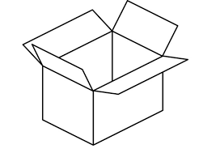
Material fotocopiable 3 años
www.imageneseducativas.com
Nombre:____________________________________________________Fecha:_____________
Ficha 28: Pinta de azul la caja que esta abierta.
@acrbio

Slide 30
Material fotocopiable 3 años
www.imageneseducativas.com
Nombre:____________________________________________________Fecha:_____________
Ficha 29: Pinta de azul la caja que esta abierta..
@acrbio

Slide 31
Material fotocopiable 3 años
www.imageneseducativas.com
Nombre:____________________________________________________Fecha:_____________
Ficha 30: Rodea con un circulo las figuras que sean iguales.
@acrbio

Slide 32
GRAFOMOTRICIDAD

Slide 33
Material fotocopiable 3 años
www.imageneseducativas.com
Nombre:____________________________________________________Fecha:_____________
Ficha 31: Repasa siguiendo la línea de puntos la siguientes figuras.
@acrbio

Slide 34
Material fotocopiable 3 años
www.imageneseducativas.com
Nombre:____________________________________________________Fecha:_____________
Ficha 32: Repasa siguiendo la línea de puntos la siguientes figuras.
@acrbio

Slide 35
Material fotocopiable 3 años
www.imageneseducativas.com
Nombre:____________________________________________________Fecha:_____________
Ficha 33: Repasa siguiendo la línea de puntos la siguientes figuras.
@acrbio

Slide 36
Material fotocopiable 3 años
www.imageneseducativas.com
Nombre:____________________________________________________Fecha:_____________
Ficha 34: Repasa siguiendo la línea de puntos la siguientes figuras.
@acrbio

Slide 37
Material fotocopiable 3 años
www.imageneseducativas.com
Nombre:____________________________________________________Fecha:_____________
Ficha 35: Repasa siguiendo la línea de puntos la siguientes figuras.
@acrbio

Slide 38
Material fotocopiable 3 años
www.imageneseducativas.com
Nombre:____________________________________________________Fecha:_____________
Ficha 36: Repasa siguiendo la línea de puntos la siguientes figuras.
@acrbio

Slide 39
Material fotocopiable 3 años
www.imageneseducativas.com
Nombre:____________________________________________________Fecha:_____________
Ficha 37: Repasa siguiendo la línea de puntos la siguientes figuras.
@acrbio

Slide 40
Material fotocopiable 3 años
www.imageneseducativas.com
Nombre:____________________________________________________Fecha:_____________
Ficha 38: Repasa siguiendo la línea de puntos la siguientes figuras.
@acrbio

Slide 41
Material fotocopiable 3 años
www.imageneseducativas.com
Nombre:____________________________________________________Fecha:_____________
Ficha 39: Repasa siguiendo la línea de puntos la siguientes figuras.
@acrbio

Slide 42
Material fotocopiable 3 años
www.imageneseducativas.com
Nombre:____________________________________________________Fecha:_____________
Ficha 40: Repasa siguiendo la línea de puntos la siguientes figuras.
@acrbio

